Slide 1
Kemi 1
Buffert

Slide 2
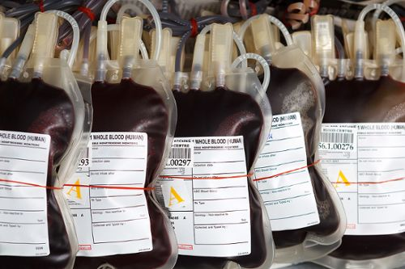
Buffert
En buffert är en slags stötdämpare
Den minskar påverkan av ett händelse
De håller pH-värdet jämt fast syra eller bas är tillsätta
Exemplar:
Blod, försurning av vatten, försurning av marken

Slide 3
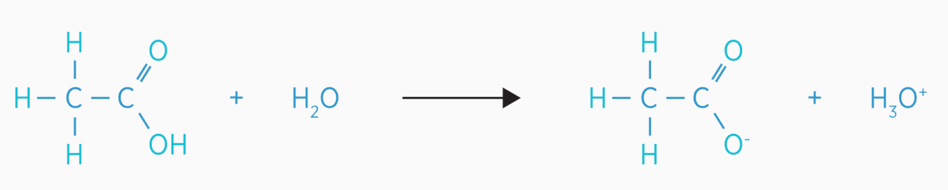
Hur funkar en buffert
Tillsätt lika mängder av en svag syra eller bas med sin korresponderande jon
Notes:
Tillsätt syra: H+ reagerar med Ac- och bildar HAc (då har de försvunnit och ’neutraliserats’) pH = -log[H+]
Tillsätt bas: OH- reagerar med Hac och bildar Ac- och vatten (pH är oändrad)

Slide 4
Exempel
Gör en buffert med användning av en bas. (Vi använt en syra i det förre exemplet)

Slide 5
Exempel
Beskriv varför det funkar att kalka sjöar. Kalk består av karbonatjon, till exempel kalciumkarbonat.

